Slide 1
Análisis de Procesos Administrativos “APA”
Procesos administrativos tradicionales

Slide 2
Agenda
Trabajo práctico grupal, Iteración tres
Desarrollo clase: cursogramas
Cierre

Slide 3
Todos tienen grupo y pudieron arrancar el Trabajo Práctico Grupal?
Correcciones fueron realizadas, cualquier duda avisar
Parcial: 8 de Julio
Recuperatorios: 15 de Julio

Slide 4
Trabajo grupal, Iteración 3
Revisar correcciones y formalizar los trabajos
Dar por finalizado este período y sus implicancias
Actualizar cuentas de PN
Dar inicio a nuevo período, hacer 3 operaciones nuevas:
1 operación tiene que ser entre equipos
Las restantes, a criterio del grupo
Registrar mayores y libro diario
Dibujar el organigrama jerárquico de la empresa

Slide 5
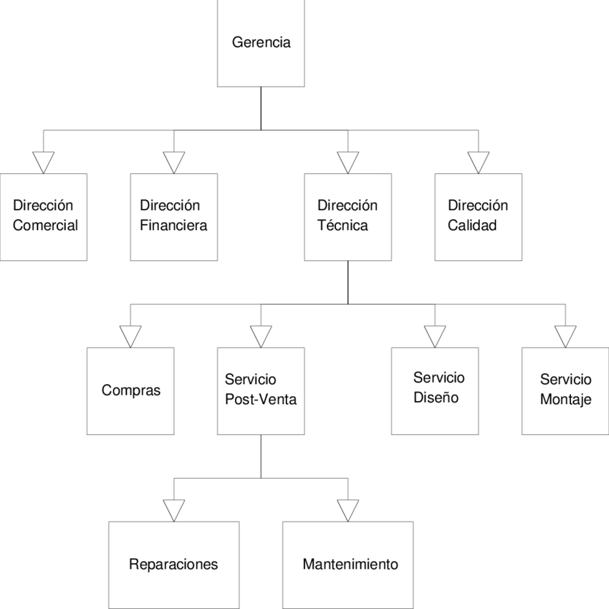

Slide 6
Cursogramas
Tips para hacer un cursograma
Cada procedimiento SIEMPRE debe tener un inicio y un fin.
Si utilizas formularios, debes indicar el número de copias, para que se pueda identificar correctamente la documentación.
Las copias de formularios, terminan en un archivo transitorio o permanente.
Todos los formularios no pueden quedar incompletos.
Todas las decisiones y alternativas, deben ser claras y nunca puede quedarse como una ‘decisión abierta’, se debe presentar el resultado esperado.
Cada control que se realice, se deben emplear las decisiones para saber qué pasa y qué se debe hacer.
Los formularios deben pasar por varios sectores del cursograma, y se debe analizar registros, controles y valores agregados.

